Slide 1
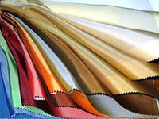
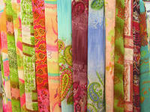
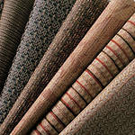
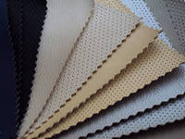
Виды тканей

Slide 2
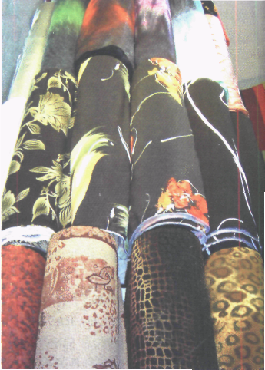
Ткани и их свойства
Ткань - это основа для изготовления любой одежды.
К текстильному сырью, из которого изготавливают ткани, относятся все виды волокон, поддающиеся переработке.
Они делятся на две основные группы:
натуральные волокна (растительного и животного происхождения);
химические волокна (искусственного происхождения).

Slide 3
Хлопок. Хлопок представляет собой натуральное волокно растительного происхождения. Хлопчатобумажные ткани являются очень прочными, теплыми и мягкими на ощупь, хорошо впитывают влагу. Они допускают частую стирку, кипячение, устойчивы к воздействию высоких температур, во влажном состоянии хорошо поддаются влажно-тепловой о6роботке (в литературе для ее обозначения часто используется аббревиация — ВТО.
Хлопчатобумажные ткани очень различны по внешнему виду - от тонких и нежных (маркиз батист) до плотных и прочных (джинсовая, брезент).
Хлопок почти не греет, т. е. он идеально подходит для летней одежды, так же он хор для:
постельного, столового, детского белья;
занавесок;
декоративных целей.

Slide 4
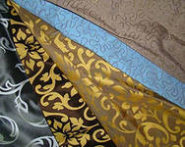
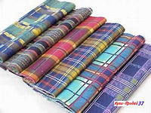
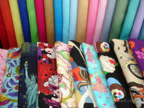
СОВЕТ
После стирки хлопок дает усадку, поэтому, во избежание досадных недоразумений по поводу несоответствия заданным размерам готового изделия, настоятельно рекомендуем Вам перед раскроем ткань продекатировать (т. е. подвергнуть материал влажно-тепловой обработке паром и просушиванию для предотвращения последующей усадки). И только после этого можно приступать к раскрою ткани.

Slide 5
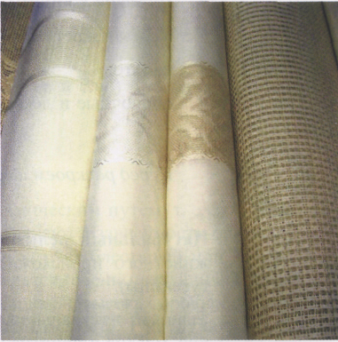
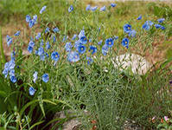
Лен. Это натуральное волокно растительного происхождения (из стеблей льна). Он очень прочный, его можно часто стирать. На ощупь ткани изо льна скользкие и холодные, поэтому их используют для летней одежды. Они хорошо впитывают влагу. Если льняная ткань не содержит примесей каких - либо других волокон, она сильно мнется при эксплуатации. Поэтому она не подходит для фасонов со складками и сложного кроя - такую одежду придется слишком часто гладить. Добавление других волокон в состав льняных тканей делает их более стойкими. Кипятить лен в щелочных растворах не рекомендуется, так как при этом наблюдается потеря прочности волокон.
Они прекрасно подходят для:
столового, постельного белья;
летней одежды;
вышивания;
декоративных целей и обивки мебели.

Slide 6
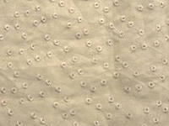
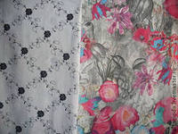
СОВЕТ
Перед раскроем льняные ткани, так же, как и хлопчатобумажные, необходимо продебатировать или постирать в горячей воде, потому что эти ткани дают сильную усадку. Никогда не забывайте об этом.

Slide 7
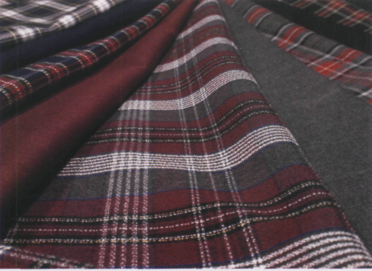
Шерсть. Шерстяные ткани производятся из шерсти овец, коз, верблю­дов, кроличьего пуха.
Шерстяные ткани - мягкие, эластичные, обеспечивают теплоизоляцию и обладают упругостью, поддаются формообразованию, позволяя надолго закреплять складки при ВТО и выполнять плиссировку. Отличительными свойствами шерстяных тканей являются гигроскопичность, а также стойкость к сминанию.
Недостатком шерстяных тканей является чувствительность к стирке и кипячению, а также слабая прочность на истирание и разрыв. Неумелая стирка этих тканей может вызвать их сволакивание и усадку. Стирают их той ко вручную, стиральным порошком для тонких шерстяных тканей и подвергают ВТО изнаночной стороны через проутюжильник, кроме того, ее нельзя сушить в сушилыном устройстве, на радиаторах и на солнце. Добавка к шерсти других волокон делает ее боя упругой и несминаемой, а также уменьшает ее сволачиваемость.

Slide 8
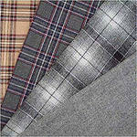
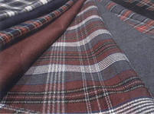
Из шерстяных тканей производят: женские и детские платья;
мужские костюмы;
женские костюмы и платье - костюмы;
пальто;
обивочные и декоративные работы.
СОВЕТ
Перед раскроем шерстяные ткани обязательно декатировать, но не стирать.

Slide 9
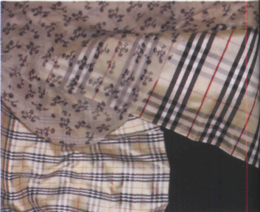
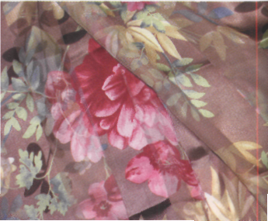
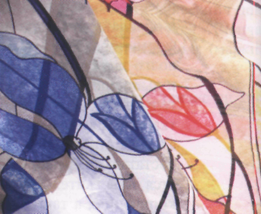
Натуральный шелк. Это натуральное волокно животного происхождения (из нитей кокона гусеницы).
Ткани из натурального шелка на ощупь гладкие, мягкие и приятно ощущаются на теле. На вид они блестящие, поддаются укладыванию в складки, хорошо и красиво драпируются.
Они прочные и обладают большой упругостью. Шелковые ткани чувствительны к нагреванию и становятся ломкими, хрупкими и жесткими. Одежду из шелка нельзя сушить на солнце и отопительных радиаторах. Производить ВТО следует во влажном состоянии, умеренно нагретым утюгом. При стирке любой шелк сильно линяет, его нельзя тереть, выжимать и выкручивать, а следует хорошо прополоскать в теплой, а затем в холодной воде. При последнем полоскании можно добавить немного С/4 чашки) уксуса, это освежает цвет. При ВТО шелк не рекомендуется сбрызгивать водой, по­тому что это оставляет на ткани разводы или пятна, которые потом можно вывести только при стирке.

Slide 10
Творческое задние.
Найти краткую информацию по плану:
Искусственный щелк.
Вискоза.
Синтетические ткани
Ткани из смеси волокон.

Slide 11
Ткацкие переплетения, образующие ткань
При работе с любой тканью также необходимо учитывать такую ее особенность, как переплетение. Любые ткани представляют собой плоские изделия, полученные из двух систем нитей, уложенных перпендикулярно друг к другу и переплетающихся под прямым углом. Ткани изготавливаются на специальных ткацких станках.
Нити основы (долевые) - укладываются вдоль ткани (они сильнее скручены, более прочные, сильнее натянуты во время тканья, благодаря чему ткань не растягивает вдоль).
Уточные нити (поперечные) - являются более слабыми, менее скрученными, менее натянутыми. Поэтому ткань по ширине имеет более высокую растяжимость и меньше прочность.

Slide 12
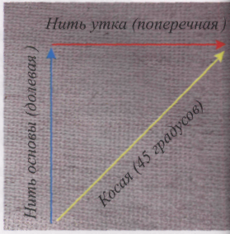
Порядок взаимного перекрытия нитей основы с уточными нитями называется ткацким перепле­тением. Основа и уток переплетаются между собой в определенном порядке. Законченная часть рисунка переплетения называется раппортом и характеризуется минимальным числом нитей, необходимых для его создания.

Slide 13
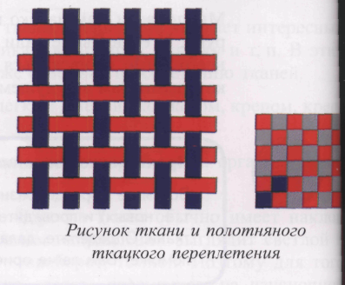
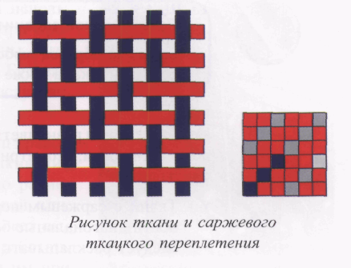
Переплетения делятся на:
основные;
производные;
комбинированные.
Основные переплетения:
простое полотняное переплетение;
саржевое переплетение;
атласное переплетение;
сатиновое переплетение.

Slide 14
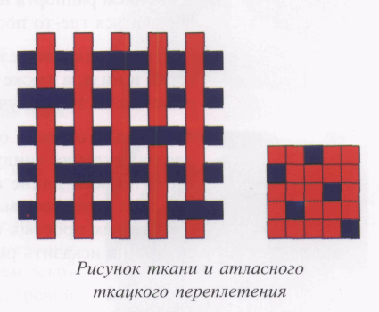
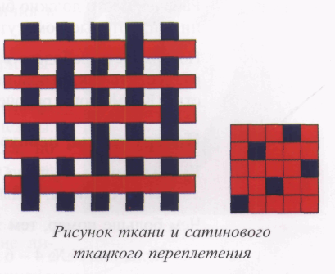

Slide 15
Практическое задание.
Возьмите образец любой ткани и сравните степень растяжения ткани в направлении основы и утки, а также под углом 45⁰ градусов к нити основы (в косом направлении).

Slide 16
Д/з.
Практическое задание.
Возьмите образцы разных тканей 10х10 см (ни разу не стиранных т.е. новых) и проведите с ними влажно-тепловую обработку. Обратите внимание на величину усадки в каждой ткани. Определите, дала ли ткань усадку, и если да, то какую – в ширину или длину. Это поможет Вам легче ориентироваться в будущем при работе с такими видами ткани.

